Slide 1
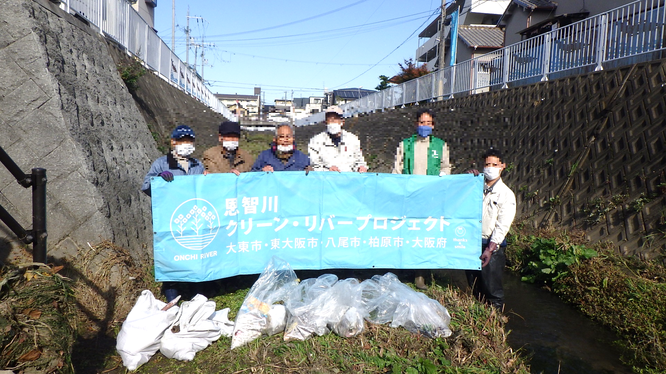
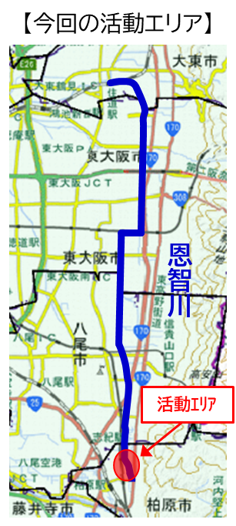
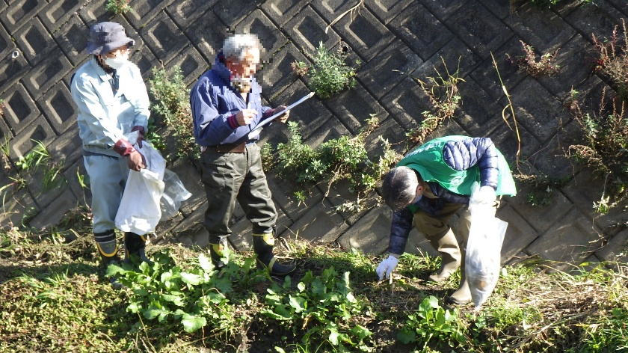
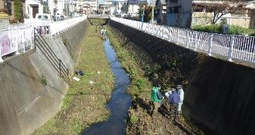
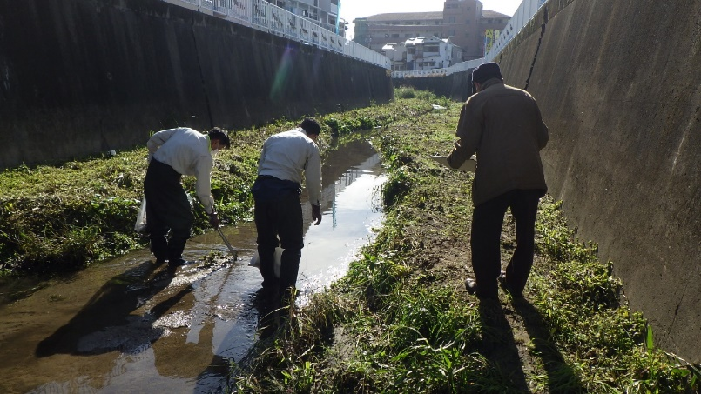
恩智川クリーン・リバープロジェクトだより
今年も恩智川において美化活動及びゴミの組成調査を
実施しました
（ワークショップも併せて開催）
柏原市では毎年、柏原市民の会により恩智川のゴミ削減に向けた取組みが行われています。今年度も、12月３日に恩智川河川敷にて清掃および
ゴミの組成調査が行われ、12月16日にはその調査結果を振り返るためのワークショップが実施されました。
恩智川クリーン・リバープロジェクトとは
恩智川流域では流域住民、大東市、東大阪市、八尾市、柏原市が連携し、ワークショップを開催して美化活動やぽい捨て防止の啓発を行うなど、ごみの削減に向けた取り組みを進めています。
【活動エリア】
柏原市法善寺周辺
【ゴミ調査カード】
【 ゴミ調査の結果 】 （ ）は昨年度結果
第１位 ナイロン破片 （３位）
第２位 飲料缶 （４位）
第３位 タバコの吸い殻 （２位）
第４位 食品用包装 （１位）
第５位 買い物レジ袋破片 （５位）
【当日のプラごみ:６kg、その他ごみ:14kg、調査延長:200m】
【調査結果】
昨年度同様、ナイロン破片等のプラスチックゴミや飲料缶、タバコが多く見られました。またフライパンや電化製品といった例年にはない不燃ゴミも見られました。
この結果を踏まえ、今年度は、ゴミが多い所には啓発看板を設置するなど、より対策を強化していくことを決定しました。

